Slide 1
v
第九章 资源管理
9-2 多道程序设计

Slide 2
处理机管理的核心问题
如何把CPU合理地分配给某个需要的程序，并在其用完后予以回收。
分配
回收
程序A
程序B
OS调度
CPU
I/O A
I/O B
t1
多道程序系统
t2
合理利用及减少开销!

Slide 3
程序：
由若干条具有一定功能的机器指令所组成的解题顺序和步骤。
顺序性
程序执行严格按照一定顺序，不受外界因素影响，结果只由初始条件决定
顺序执行
（单道系统）
封闭性
可再现性
相互约束
程序执行是相互交替穿插进行，执行次序每次变化；受外界影响，结果与速度有关
并发执行
（多道系统）
资源争夺与共享

Slide 4
前驱图
——有向无环图
节点：表示一条语句，或一段程序
有向线段：表示语句之间的顺序关系
无环：当程序中出现循环时，一般将整个循环作为一个节点
a1 = 5;
前驱图
b1 = a1 + 5 ;
I₁
C₁
P₁
print(b1);
Input
Calculate
Print

Slide 5
a1 = 5;
a2 = 5;
a3 = 5;
b1 = a1 + 5;
b2 = a2 + 6;
b3 = a3 – 10;
print( b1 )；
print( b2 )；
print( b3 )；
程序1
程序2
程序3
程序1
I₁
C₁
P₁
程序2
I₂
C₂
P₂
程序3
I₃
C₃
P₃

Slide 6
程序顺序执行：
I2
I3
I1
输入
C1
C2
C3
处理机
P1
P2
P3
打印机
t1
t2
t3
t4
t5
t6
t7
t8
t9

Slide 7
由于多道程序中I_{K}、C_{J}与P_{L}之间不存在前趋关系，
程序之间可以并发执行：
I1
I2
I3
输入
并发执行后，系统效率提高
并发执行后，系统效率提高
C1
C2
C3
处理机
P1
P2
P3
打印机
t1
t2
t3
t4
t5

Slide 8
并发执行带来的问题：
若顺序执行：
程序1
x =3
y = 3 y = 3
x ＝3 ；
y＝x＋2 ；
printf（y）
x =1
y=x+2
y=x+5
printf(y)
printf(y)
y = 5
t₁
t₂
t₃
t₄
t₅
t₆
程序2
x =3
y = 3
x ＝1 ；
y＝x＋5 ；
printf（y）；
y =x＋5
y = 6
x =1
printf(y)
y=x+2
printf(y)
y = 6
t₁
t₂
t₃
t₄
t₅
t₆

Slide 9
程序的概念已无法描述动态执行过程中的并发活动，解决办法？
——引入进程来描述程序的一次执行，使并发执行的程序保持“可再现性”。
进程的定义：
进程是可并发执行的程序在给定数据集合上的一次执行过程；是系统进行资源分配和调度的一个独立的基本单位和实体；是指执行一个映象程序的总环境。
进程包括：执行现场的保留、资源的分配情况、程序的执行位置等。

Slide 10
程序与进程比较
1、程序是指令的集合，是静态概念
进程是程序的执行过程，是动态概念
2、程序可作为软件资源长期保存
进程只是一次短暂活动或过程
3、一个程序可对应多个进程
一个进程可包含多段程序

Slide 11
进程的特征
动态性
具备生命周期，可以被建立、挂起、撤销
并发性
进程执行时间时间重叠
独立性
资源分配的基本单位，相对独立
异步性
速度不可预知， “走走停停”

Slide 12
进程的描述
进程的结构：
进程控制块
（ Process Control Block ）：
PCB
数据
程序
操作系统用来描述进程执行情况和状态变化的一种专门数据结构
PCB可唯一标识一个进程
PCB中的信息为进程的控制提供依据
PCB将程序变成了进程
PCB是进程在系统中存在的唯一标志

Slide 13
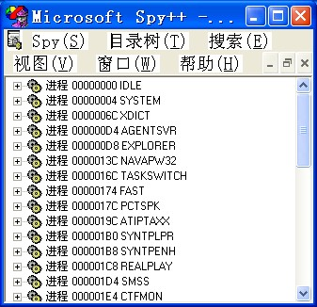
典型的进程控制块结构
进程标识符PID
CPU现场（程序状态字、寄存器内容等）
进程状态
优先级
PID：一串数值，供操作系统使用
资源清单
通信机制（信箱或消息队列）
同步机制（信号量）
队列指针、家族关系
存储位置

Slide 14
PCBs的组织方式
系统如何管理多个进程的?
将各进程的PCB以一定的方式组织起来
链接方式
索引方式
1
2
4
10
15

Slide 15
进程的三种基本状态
就绪状态
(Ready)
获得了除了CPU外的一切所需资源，具备执行条件
执行状态
(Executing)
占有CPU，正在执行（唯一的）
等待状态
(Wait)
因等待某种事件而暂时不能执行

Slide 16
进程状态原因图
新进程
结束
接纳
中断或
时间片用完
完成
就绪
执行
进程调度
I/O完成或
事件发生
I/O请求或
等待某事件
阻塞

Slide 17
状态转换执行图
进入
就绪队列
释放所有资源
新进程
结束
强制放弃CPU
回到就绪队列
就绪
执行
分配CPU使用权
进程被释放
回到就绪队列
进程主动放弃CPU
进入阻塞等待队列
阻塞

Slide 18
进程状态转换归纳：
事件
动作
新进程
就绪
接纳
进入就绪队列
就绪
执行
进程调度
分配CPU
执行
结束
运行完成
释放资源
执行
就绪
时间片到时
高优先中断
系统剥夺CPU
执行
阻塞
I/O请求
等待某事件
进程放弃CPU
进入阻塞等待队列
阻塞
就绪
阻塞事件释放
进程进入就绪队列

Slide 19
注意：
就绪
阻塞
阻塞
执行
执行
就绪
进程从执行态到阻塞态是主动的
进程发现需要等待某一事件，主动向系统申请进入阻塞态
进程从阻塞态到就绪态是被动的
当系统（或其它进程）发现阻塞进程阻塞的条件已释放，向系统申请将该阻塞进程置为就绪态

Slide 20
进程的控制
进程的控制——控制进程在其生命周期的各种活动及状态转换。
通过操作系统的原语（primitive）来实现。
原语：用以完成特定功能的不可分割的一段程序，原语的执行过程是不可中断的。
创建原语：实质上是生成一个PCB
销毁原语：归还资源、释放PCB
阻塞原语
唤醒原语

Slide 21
操作系统内核
（1）内核是OS的控制和协调中心，由它组织、启动和协调系统中各种活动。
内核包括：中断处理程序、常用设备驱动软件、时钟管理、进程管理、存储器管理及公用基本操作等
内核常驻内存以提高效率。
（2）内核通常由各种原语构成。
内核中的程序是系统的基本功能单元，一般不允许被打断

Slide 22
（3）中断处理
中断机制是OS内核最重要的功能之一。系统中的所有中断都由内核响应。
中断是进程并发执行的基础， OS是由中断驱动的。
基于中断机制的处理
基于中断机制的处理
基于中断机制的处理
基于中断机制的处理
程序A
程序B
OS调度
CPU
I/O A
I/O B
t1
多道程序系统
t2

Slide 23
关于中断机制
中断源
中断请求
中断响应
转中断
处理程序
退出中断
向CPU发出中断
保护CPU现场
识别中断源
恢复CPU现场
中断源 — 引起中断的异步事件（如：系统调用，I/O
请求，进程调度， 设备驱动等）。
中断请求 — 向CPU发出中断信号。（硬中断、软中断）
中断现场的保护与恢复 — 利用系统栈。
中断处理 — 查中断向量表，将请求交相关的中断处理程序处理。

Slide 24
（4）时钟管理
OS的许多重要操作，如：按时间片轮转调度，实时系统中的截止时间控制等，都依赖于时钟管理。
时钟中断
t
作业1
2
3
1
2
3
时间片轮转

Slide 25
UNIX进程的控制
创建：fork——创建一个新进程（子进程），子进程是父进程的精确复制；exec——用一个新进程覆盖调用进程。
撤销：exit——向父进程给出一个退出码。
阻塞： sleep——暂停一段时间； pause——暂停并等待信号； wait——等待子进程暂停或终止。
唤醒： kill——发送信号到某个或一组进程，使得接收方从阻塞的系统调用中返回。

Slide 26
Windows NT进程的控制
NT的进程和线程作为对象(Object)，以句柄(handle)来引用。相应地有控制对象的服务(services)。
创建：CreateProcess——创建新进程及其主线程，以执行指定的程序。
退出：ExitProcess——终止一个进程和它的所有线程；它的终止操作是完整的，包括关闭所有对象句柄、它的所有线程等；
TerminateProcess——终止指定的进程和它的所有线程；它的终止操作是不完整的，通常只用于异常情况下对进程的终止。
挂起：SuspendThread——挂起指定的线程。
激活：ResumeThread——恢复指定线程的执行。

Slide 27
进程的调度
含义：
为各个进程分配处理机
目的：
使每个进程都能合理的使用处理机，得到及时的响应
对象：
处于就绪队列的进程
进程调度的任务是控制协调进程对CPU的竞争，即按一定的调度算法从就绪队列中选中一个进程，把CPU的使用权交给被选中的进程。
功能：
记录系统中所有
进程的执行情况
算法确定分配
处理机的原则
处理机的
分配与回收

Slide 28
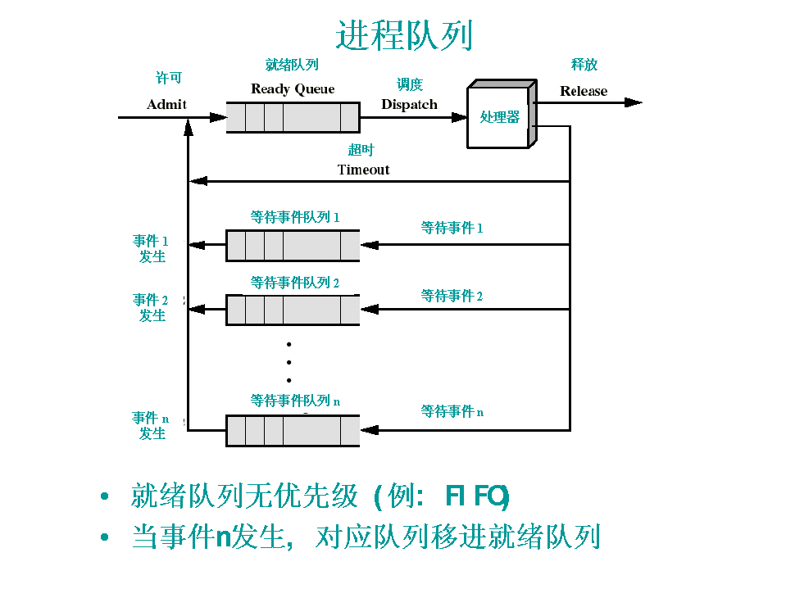

Slide 29
进程调度的方式
系统按照某种原则剥夺现行进程的CPU使用权，并交给其他进程
高优先权
剥夺式（抢占式）
短进程
现行进程的CPU使用权无法剥夺，除非由于时间片完或者进程自身原因才能交出CPU使用权。
非剥夺式
（非抢占式）

Slide 30
进程调度算法设计准则：
周转时间
系统吞吐量
响应时间
用户
系统
处理机效率
优先权
资源利用的平衡
截止时间

Slide 31
调度算法分类：
先来先服务算法：进入就绪队列早的优先
简单的调度算法
短进程优先：服务时间需求短的进程优先
等时间片轮转：每个进程分配相同的时间片
轮转法
不等时间片轮转：不同的需求分配大小不等的时间片
抢占式优先权
进程类型：系统>用户，实时>一般
非抢占式优先权
资源需求：需求小>需求大
优先权法：
静态优先权
到达时间：先到>后到
高优先级的进程优先
动态优先权
用户类型：用户自己确定
多级反馈队列算法：多个优先级不同的就绪队列

Slide 32
时间片选取原则：
时间片选取过大或者过小有什么影响？
应该按什么原则选取时间片？
时间片长度公式：
不等时间片
q：时间片大小
T
q
=
长进程
N
T：响应时间
长时间片
短进程
N：就绪队列进程数
短时间片
ERR优点：
I/O频繁型
公平性的保证
响应及时性的保证
CPU密集型

Slide 33
进程的互斥与同步
进程的并发执行
资源的竞争
进程同步
结果的不可再现
目标：
实现资源的有效共享，保证结果的可再现。
事件、设备等抽象为资源
对进程间关系的处理变为对资源的访问方式

Slide 34
进程间的同步关系例1：
司机
售票员
正常行车
售票
合作
到站停车
开车门
合作
开车
关车门

Slide 35
进程间的同步关系例2：
打印进程1
打印进程2
获得打印数据
获得打印数据
打印
打印
互斥

Slide 36
进程间的同步关系例3：
计算进程
完成数据计算
打印进程
互斥
计算结果送到Buffer
合作
通知计算进程
送下一个数
通知打印进程打印
Buffer
从Buffer中取数
互斥
打印

Slide 37
进程同步时面临的两种主要关系：
相互合作
司机与售票员
计算者与打印者
竞争资源
多个打印者
进程的互斥：
由于多个进程共享同一资源而产生的相互制约的关系。
进程的同步：
多个进程通过执行时序上的某种限制（相互合作）而产生的制约关系。
同步机制：
实现进程互斥与同步的机制。

Slide 38
临界资源与临界区：
临界资源：
以互斥关系共享的资源。
critical source
一次（一个时刻）只允许一个进程访问（排他性）
临界区：
进程中访问临界资源的代码区。
进入区：
申请进入临界区
退出区：
释放临界资源
剩留区：
代码的其它部分

Slide 39
进程代码的组成：
...
...
...
...
改变资源状态
阻塞等待
资源释放
进入区
进入区
临界区
临界区
释放资源
唤醒等待进程
退出区
退出区
...
...
...
...
进程 1
进程 2

Slide 40
同步机制应遵循的原则
空闲让进
无进程处于临界区，可让一新进程进入
忙则等待
有进程处于临界区，其余进程必须等待
有限等待
进程进入临界区的要求必须在有限时间内满足
让权等待
等待进入临界区的进程，其CPU占用必须释放
前两个是基本原则，必须遵循！

Slide 41
临界资源锁机制
True
资源在用
为临界资源加一个“锁”
锁变量
Lock
False
资源空闲
每个进程必须按照以下过程操作临界资源：
......关锁
进入临界区
开锁......

Slide 42
L
进程 1
进程 2
1
1
0
0
0
......
......
check: if ( L = = 1){
check: if ( L = = 1){
goto check;
goto check;
else L = 1;
else L = 1;
临界区
临界区
unlock( L );
unlock( L );
......
......

Slide 43
出了问题的锁：
L
进程 1
进程 2
1
0
......
......
check: if ( L = = 1){
check: if ( L = = 1){
问题出在？
goto check;
goto check;
else L = 1;
判断状态后
改变状态前
被打断
else L = 1;
尚未执行
临界区
临界区
unlock( L );
unlock( L );
......
......

Slide 44
临界资源锁的特点：
关锁操作不可被打断
原语
关中断
引入TS指令：关锁操作在一个指令周期内完成
在执行原语过程中关闭中断
L==0？
否
开中断
实现了进程互斥访问临界资源。
是
不遵循让权等待原则
L＝1
忙等：不断调用TS查询，占用处理机
开中断

Slide 45
信号量与P、V操作
信号量是对具体共享资源的抽象描述；
信号量的值为整数，表示资源使用情况；
不同共享资源可以用不同的信号量表示。
P操作——申请分配一个资源
PV操作均是原语
V操作——释放一个资源
信号量是比锁更高级的资源抽象方式

Slide 46
（1）信号量同步机制
通过信号量S和基于S的P、V操作实现
P( S )
V ( S )
S= S - 1
S= S + 1
Y
Y
S < 0 ?
S <= 0 ?
N
N
进程进入
阻塞队列
唤醒阻塞
队列进程
进程继续执行
进程继续执行
临界区/资源访问区
S是资源的数目

Slide 47
（2）用信号量实现互斥
进程1
进程2
P（S）
…
…
P（S）
P（S）
访问资源
临界区
临界区
V（S）
V（S）
V（S）
…
…
唤醒
状态：
就绪
执行
状态：
就绪
执行
阻塞
实现了让权等待

Slide 48
（3）用信号量实现同步
司机进程
售票员进程
正常行车
售票
到站停车
P（S停车）
V（S停车）
开车门
同步点
喝茶
关车门
P（S关车门）
V（S关车门）
同步点
正常行车
售票
两个信号量初值均为0

Slide 49
（4）公用信号量与私用信号量
公用信号量：
一组进程共享，都可进行P、V操作
用于进程间资源的竞争
私用信号量：
拥有信号量的进程只对信号量进行P操作
V操作由其他进程进行
用于进程间的合作
经典同步问题：
生产者－消费者问题、读者—写者问题、哲学家进餐问题

Slide 50
生产者－消费者问题算法分析：
问题描述：
多个生产者生产产品&多个消费者消费产品;
生产者生产消息后消费者才能消费;
消费者消费后生产者才能将生产的消息放入资源区
生产者和消费者对资源区
的使用是互斥合作的关系
思路：使用循环队列来实现资源区
使用公共信号量控制资源区的互斥访问
使用私用信号量控制生产者和消费者的合作

Slide 51
生产者
消费者
生产一个消息
申请满缓冲区
申请空缓冲区
申请队列互斥
申请队列互斥
取出消息
放入消息
释放队列互斥
释放队列互斥
释放空缓冲区
释放满缓冲区
生产一个消息
P(full)
P(empty)
P(S)
P(S)
取出消息
放入消息
V(S)
V(S)
V(empty)
V(full)

Slide 52
思考：
生产一个消息
P(full)
P(empty)
P(S)
P(S)
取出消息
放入消息
V(S)
V(S)
V(empty)
V(full)
生产一个消息
P(S)
P(S)
P(full)
P(empty)
取出消息
放入消息
V(S)
V(S)
V(empty)
V(full)

Slide 53
信号量与P、V操作总结
信号量S的初值应该大于等于0
S>0表示有S个资源可用; S=0表示无资源可用; S<0则| S |表示S等待队列中的进程个数。
P、V操作必须成对出现，有一个P操作就一定有一个V操作；当实现互斥时，它们处于同一进程；当实现同步时，它们则不在同一进程中出现。
如果两个P操作在一起，那么它们的顺序至关重要：一个同步P操作应在一个互斥P操作前。
两个V操作顺序无关紧要。
优点：简单，而且表达能力强（用P、V操作可解决任何同步互斥问题）
缺点：不够安全；P、V操作使用不当会出现死锁；遇到复杂同步互斥问题时实现复杂。

Slide 54
进程的通信
并发执行的进程之间所进行的信息交换。
低级通信
消息缓冲通信
进程
通信
高级通信
管道通信
信箱通信

Slide 55
一、消息缓冲通信
方式：
通过系统的公共消息缓冲区实现信息交换
（1）系统管理空白缓冲区
（2）发送者向系统申请空白缓冲区
send
（3）发送者向空白缓冲区填入信息
（4）发送者将填有消息的缓冲区挂到接收者的消息队列
（5）接收者在适当时候从消息队列中读取数据
receive
系统提供消息通信原语： Send、Receive

Slide 56
Send 原语
Receive 原语
Send ( receiver , m )
{
申请缓冲区 ；
P ( mutex ) ;
填入消息 ；
消息插入消息队列 ；
V ( mutex ) ;
V ( sm ) ;
}
Receive ( n )
{
P ( sm ) ；
P ( mutex ) ;
取消息 ；
释放缓冲区 ；
V ( mutex ) ;
}

Slide 57
二、信箱通信
进程A
进程D
进程B
进程E
进程C
信箱头：信箱名等相关信息
中间实体
信箱体：传递的信息
信箱头
（信箱名、口令）
信
格
信
格
信
格
信
格
信
格
存放多种格式消息

Slide 58
三、管道通信
管道：
连接接收进程和发送进程的共享文件
管道通信：
两个进程之间利用共享文件进行信息交换
管道
（共享文件）
管道
（共享文件）
进程1写入
进程2读出写入
进程3读出
对于管道的读写是互斥访问的
写后读、读后写的同步关系
只有在管道双方都存在时才能通信

Slide 59
进程的死锁
死锁定义：
由于资源分配不当，造成多个进程阻塞而无法被唤醒继续执行的现象。
死锁原因：
1、资源分配不当 ；
2、进程推进顺序不对 ；
生产一个消息
P(S)
P(S)
P(full)
P(empty)
取出消息
放入消息
V(S)
死锁
V(S)
V(empty)
V(full)

Slide 60
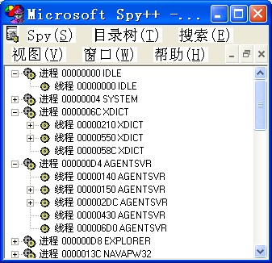
进程与线程
线程
线程是被系统独立调度的基本单位
一个进程可建立多个线程，这些线程共享进程拥有的全部资源
多个线程之间并发执行，切换时快速简便。
线程的特征：动态性、并发性、独立性、异步性
引入线程的原因：
调度一个进程的同时还涉及资源的分配与状态转换等，
调度线程时不涉及资源的管理，调度过程会大大加快

